Slide 1

Prototyping with AI
Rethinking Discovery

Slide 2
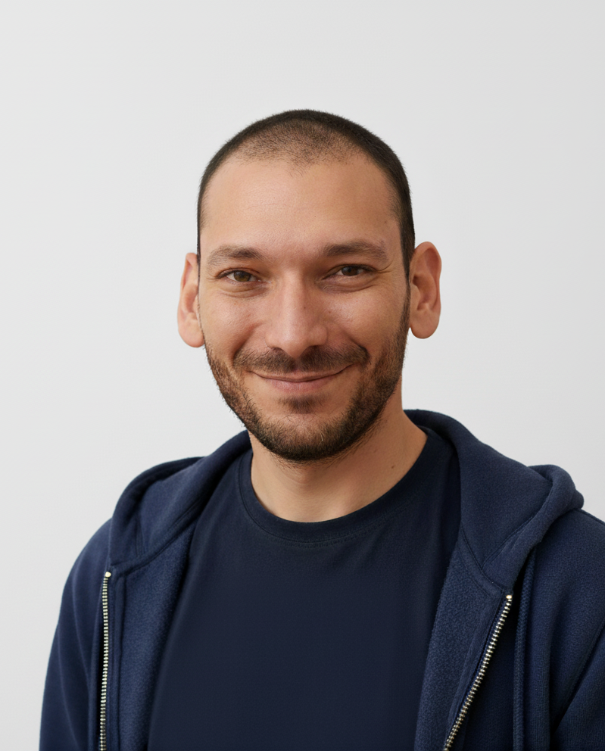



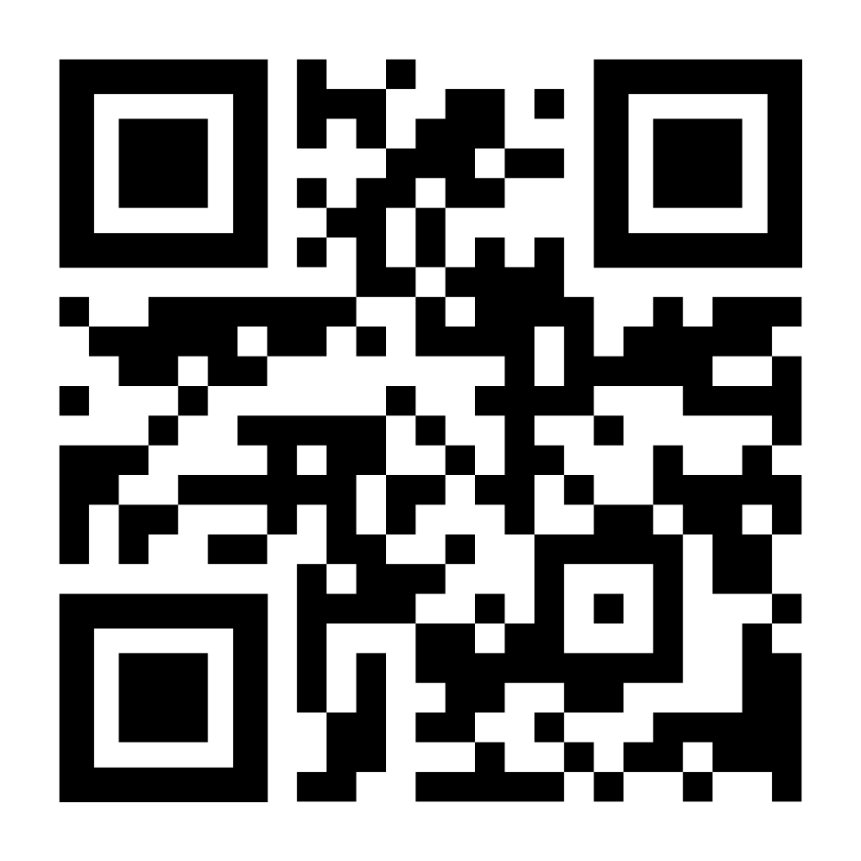
Alberto Gianfranco Meleleo
Project Leader & Leader CC Tech @adesso.it

Slide 3
Prototipazione

Slide 4





Prototipazione < 2024
WIREFRAME
FIGMA
ANALISI INIZIALE
CREAZIONE PROTOTIPO
DRAFT REQUISITI
FEEDBACK PHASE
PRESENTAZIONE

Slide 5
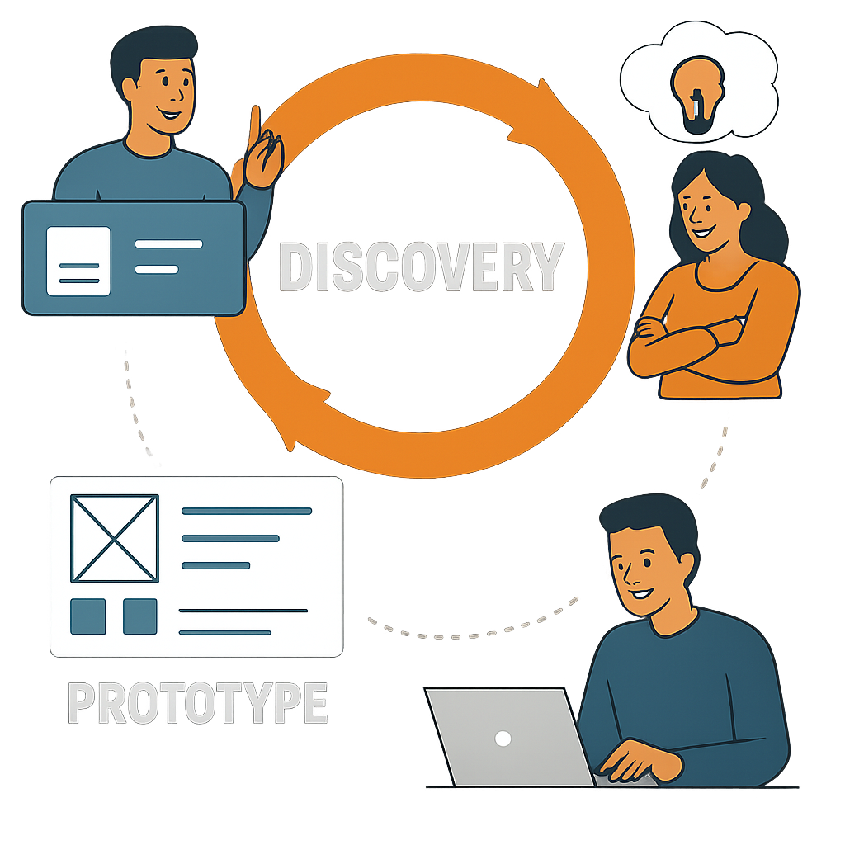
Prototipazione < 2024

Slide 6
Tools timeline
Change
Replit Agent
2022
Autocomplete
-Copilot
-Codex
-Replit
Bolt.new
Antigravity
Claude
Sonnet 3.5 + Artifact
Cloude Code
WEB
Integrazione IDE
Cursor
Lovable
Gemini CLI
WindSurf
Cloude Code
Q1 2023 | Q2 2023 | Q3 2023 | Q4 2023 | Q1 2024 | Q2 2024 | Q3 2024 | Q4 2024 | Q1 2025 | Q2 2025 | Q3 2025 | Q4 2025

Slide 7
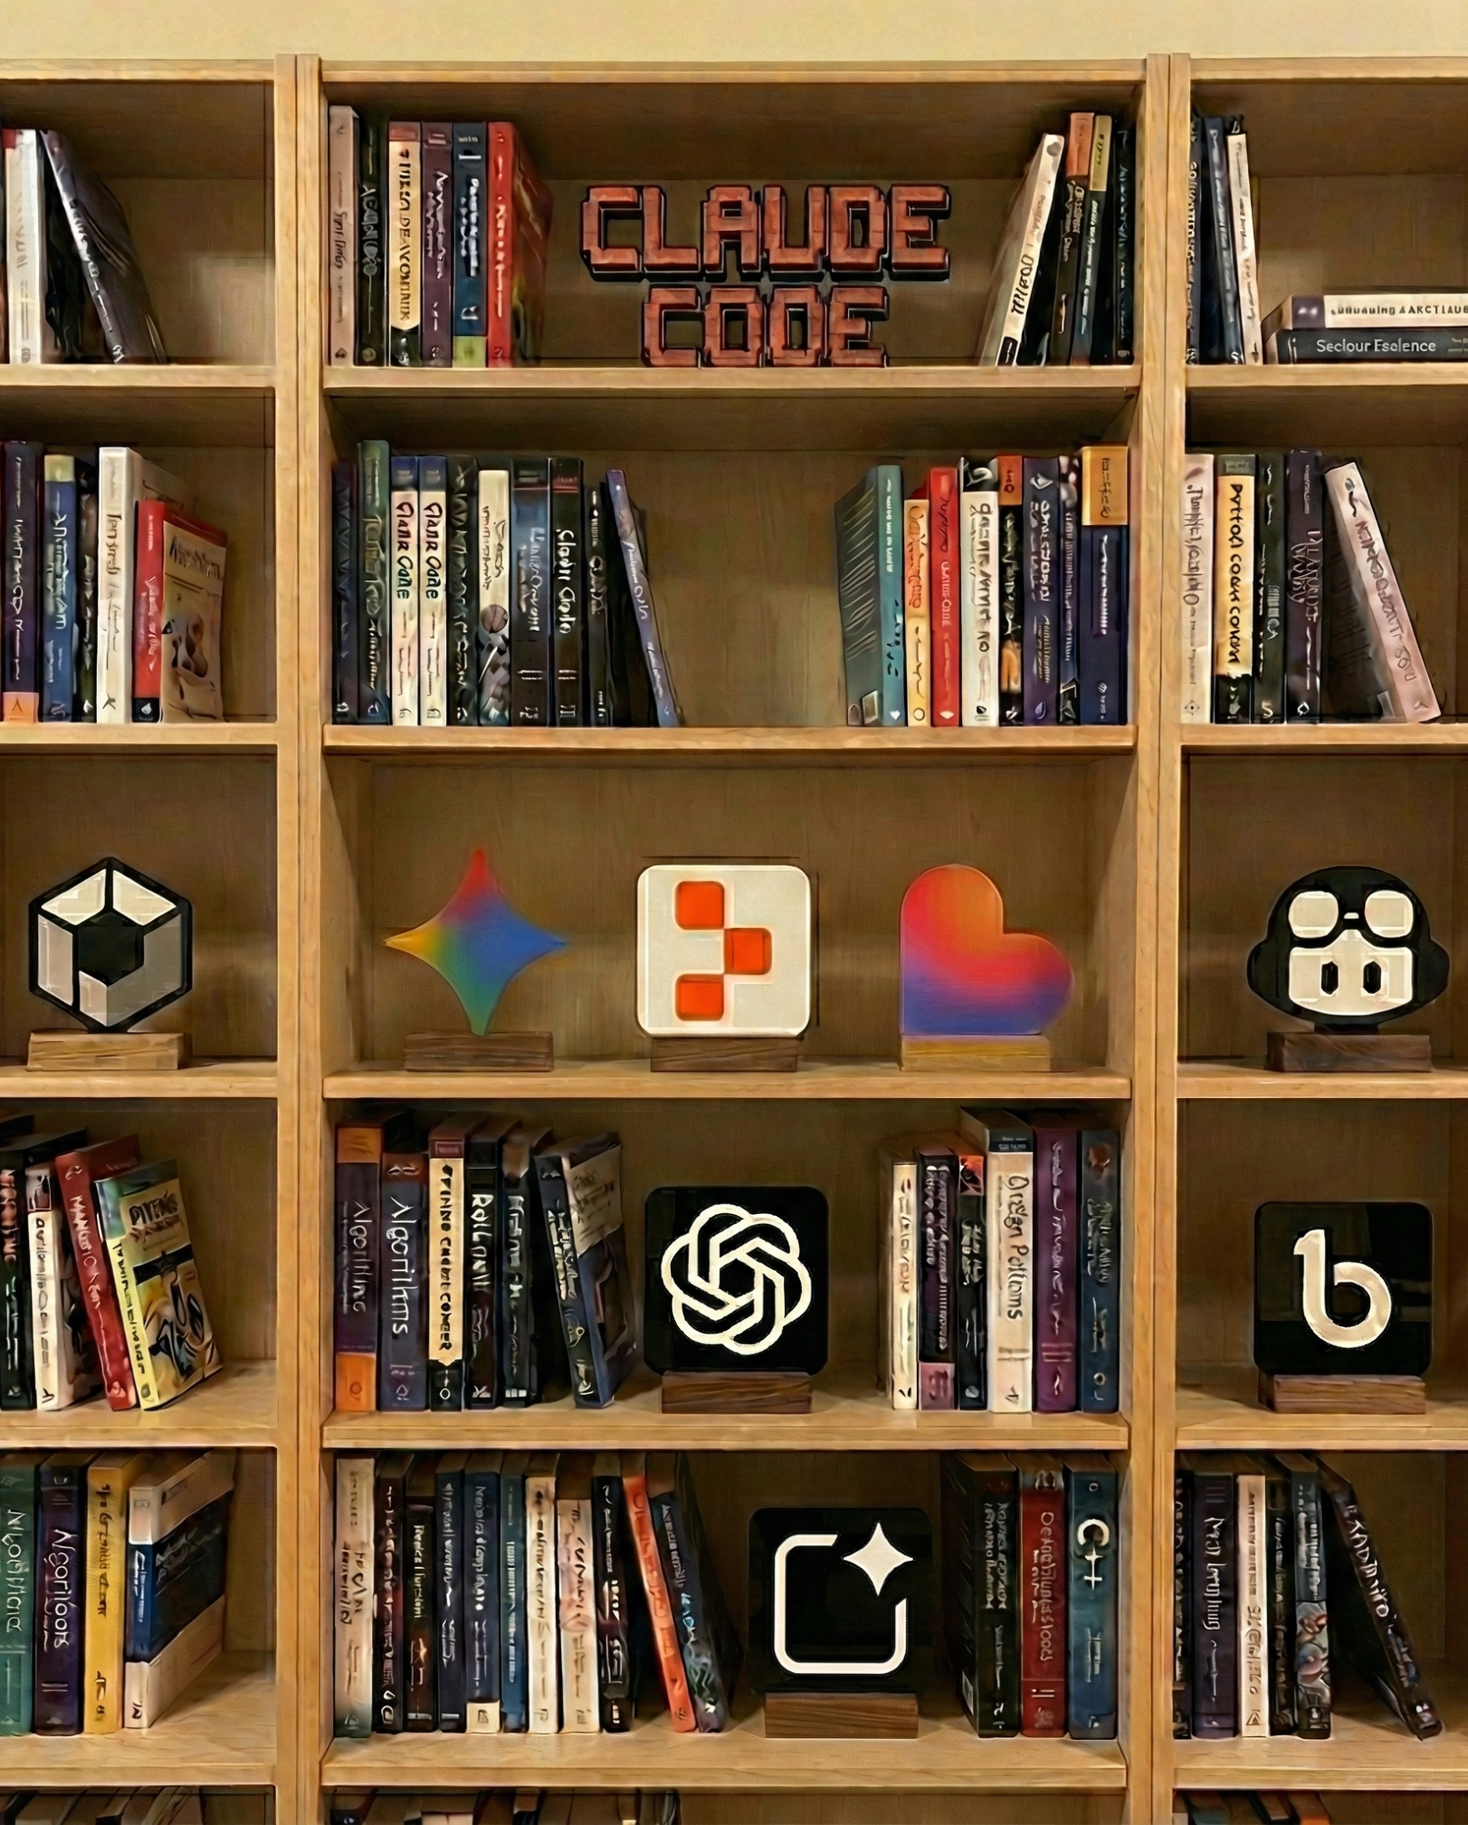
Una nuova libreria di strumenti
Lovalble
Bolt.new
Google Ai Studio
Replit
Claude Code
Gemini CLI
Codex
Cursor
GitHub Copilot

Slide 8
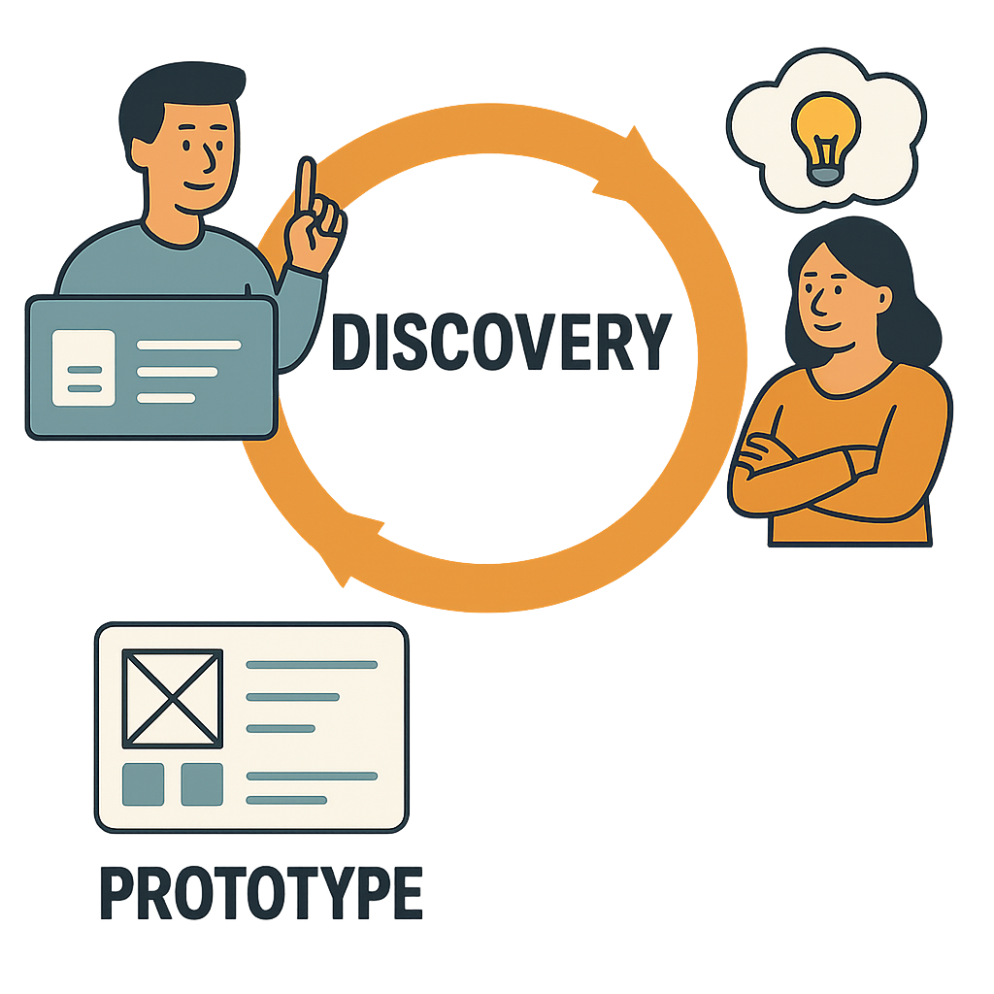
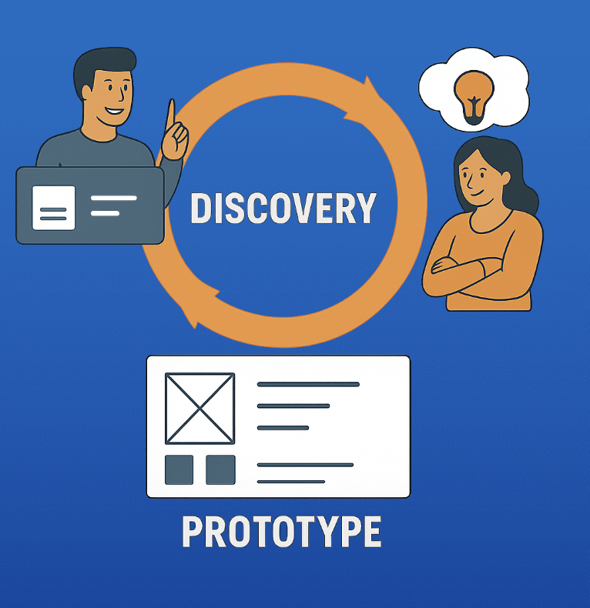
Game Change

Slide 9
Quando servono questi strumenti

Slide 10
Quando servono questi strumenti
Nel percorso di sviluppo di un nuovo business, la fase iniziale con il cliente è spesso fatta di interviste e conversazioni in cui i bisogni reali non sono ancora ben definiti.
Solo nel momento in cui si ha l’incarico per sviluppare il prodotto si parte con creazione di wireframe , mockup, Figma, etc…
Ora possiamo generare prototipi funzionanti in breve tempo, permettendo al cliente di visualizzare concretamente le proprie idee e chiarirle molto più rapidamente.
Non si tratta più solo di ipotesi, ma di un’esperienza diretta e interattiva che accelera comprensione, allineamento e valore.

Slide 11
Ai al servizio dell’agilità
In questa evoluzione rivedo l'essenza del Manifesto Agile.
Dai prototipi generati da AI emergono dalle conversazioni, alimentano il dialogo continuo tra team e stakeholder, trasformando ogni feedback in un'opportunità di iterazione immediata.
Anche se incompleti, anche se grezzi, questi artefatti digitali generano un valore tangibile e immediato: permettono di toccare con mano un'idea, di sperimentarla dando valore alla predominanza del "software funzionante" rispetto alla “documentazione”

Slide 12
Ai al servizio dell’agilità
“Il software funzionante più che la documentazione esaustiva”
“La collaborazione col cliente più che la negoziazione dei contratti”

Slide 13
Quando servono questi strumenti
“è possibile includere la documentazione nel prototipo in modo da avere chiaro quello che viene implementato ed i flussi seguiti dall’applicazione”

Slide 14
Prototipazione Multidimensionale - Use Case
01
Funzionalità Generali
Utilizzata per prototipare flussi di business ed evidenziarne il valore.
Figura: Product Owner / Business Analyst
02
Funzionalità UX
Focus su interazione, accessibilità e look & feel.
Figura: UX/UI Designer
03
Funzionalità Tecniche
Verifica di fattibilità, API e strutture dati, architetture.
Figura: Software Architect
04
Funzionalità AI
Testare i modelli "sotto il cofano" e la qualità delle risposte.
Figura: AI Engineer

Slide 15
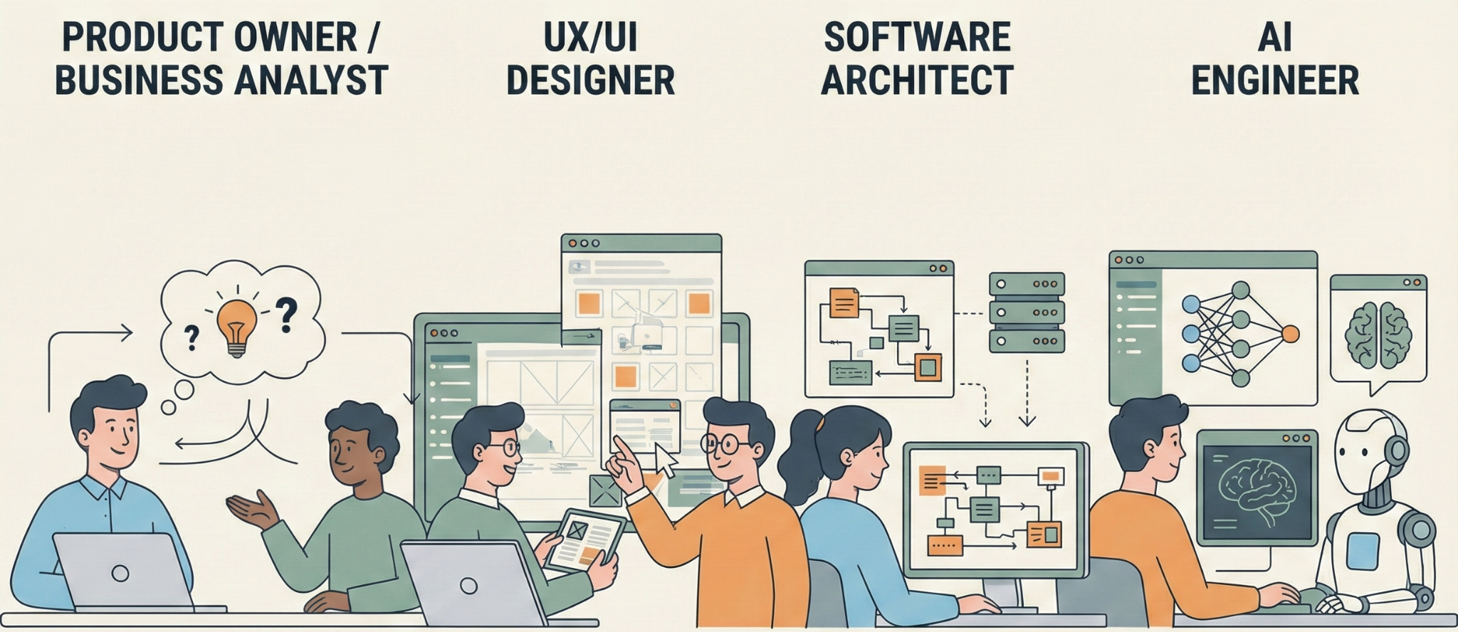
Prototipazione Multidimensionale - Use Case

Slide 16
Strumenti

Slide 17
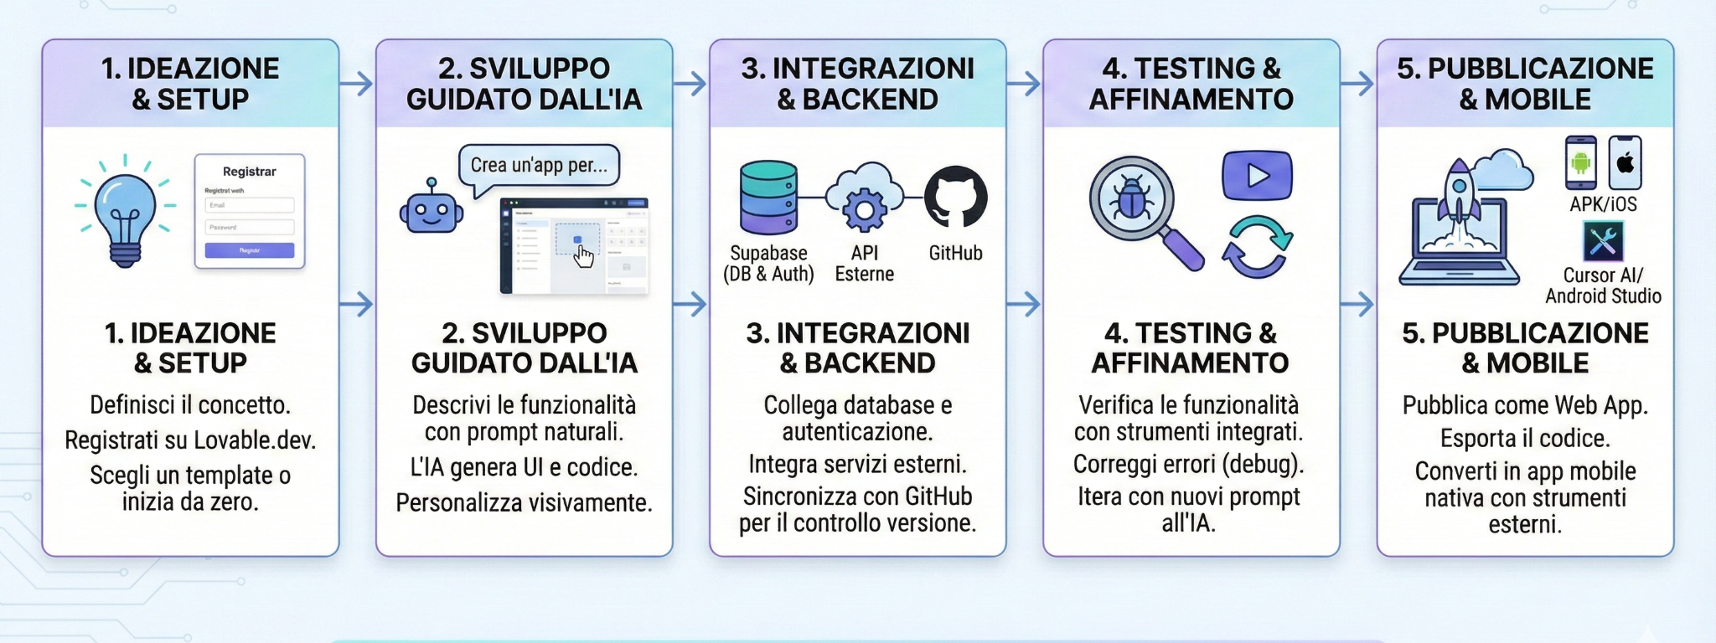
Lovable.dev

Slide 18
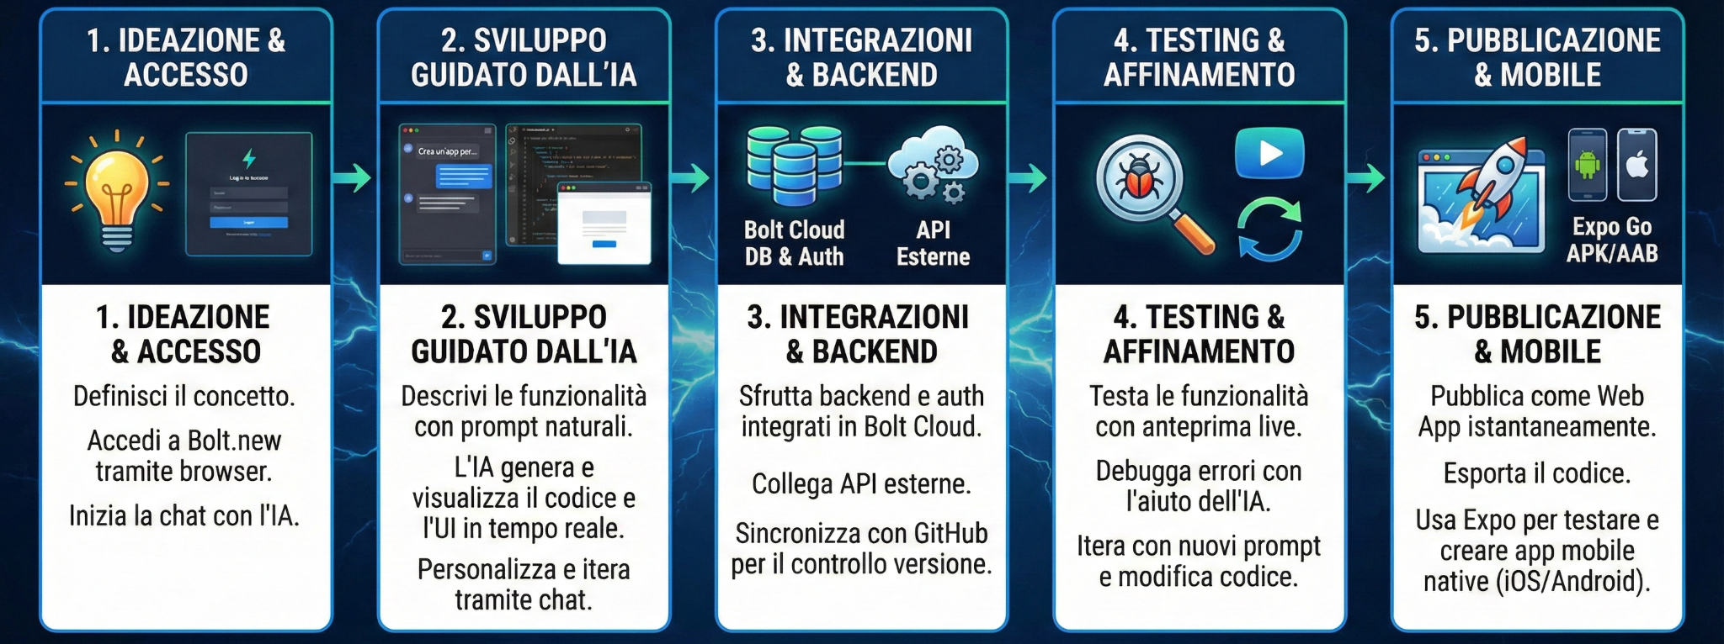
Bolt.new

Slide 19
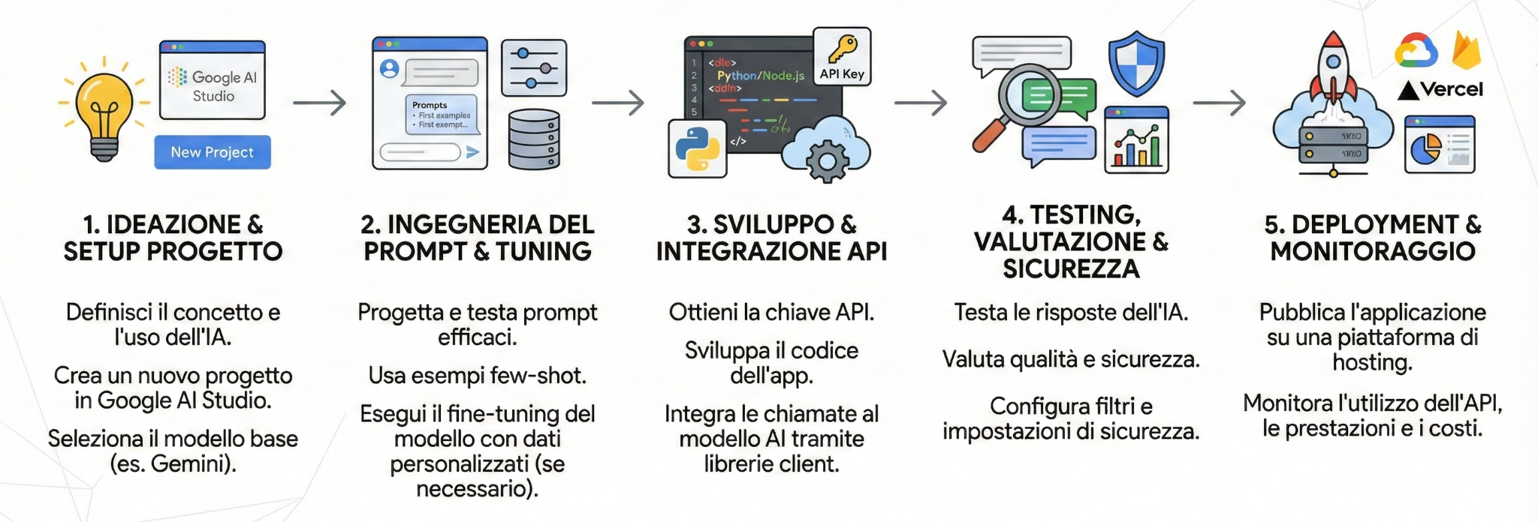
Google Ai Studio

Slide 20
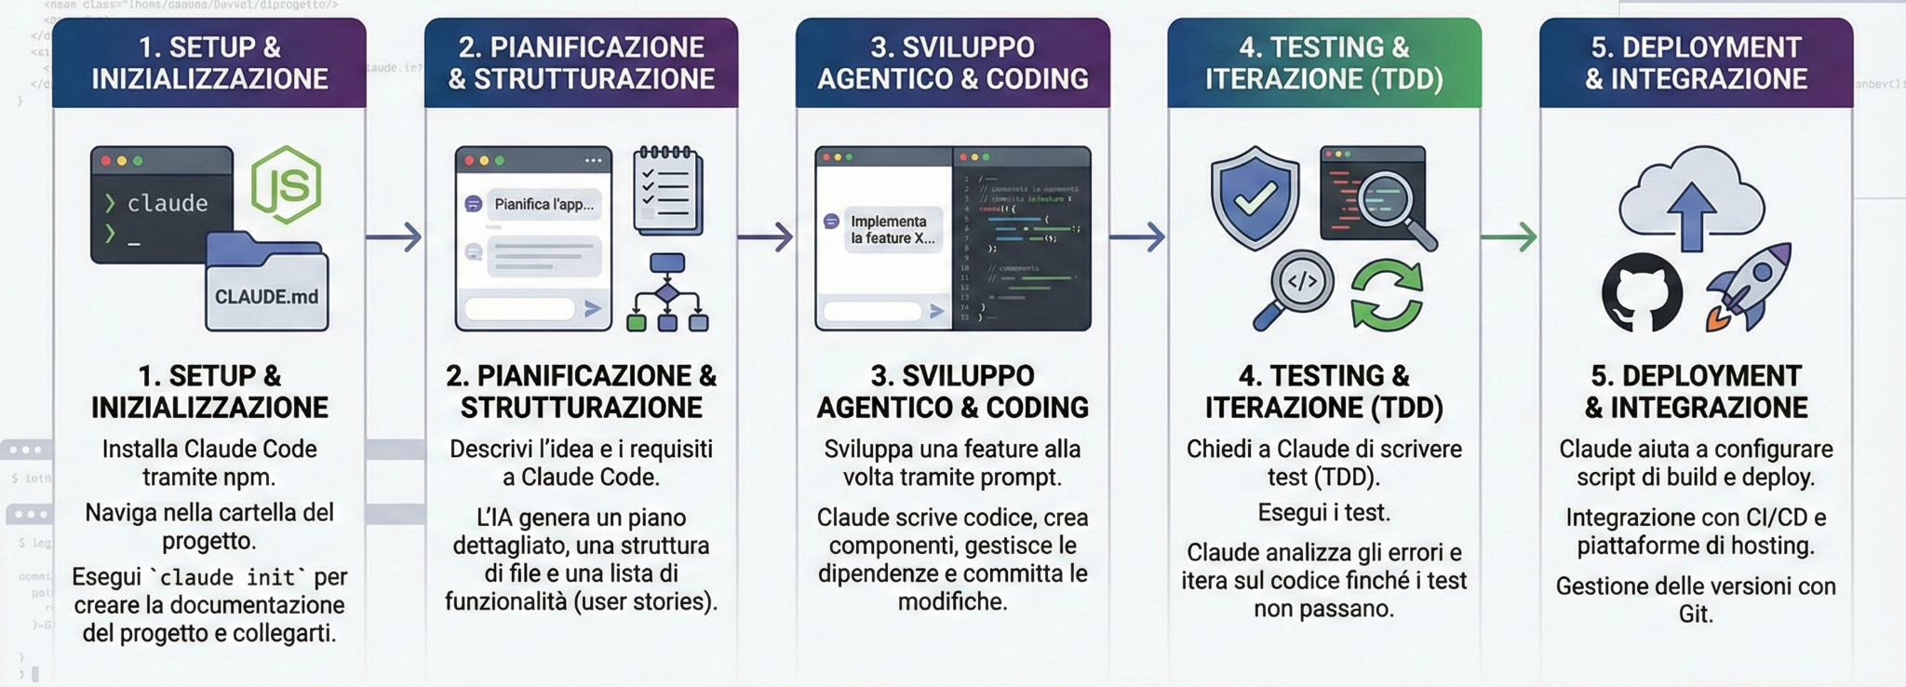
Claude Code

Slide 21

Quale strumento scegliere
01
02
03
Prototipo visuale
ci permette di lavorare a stretto contatto con gli stakeholder
Lovable
Bolt.new
Replit
Ai Studio
Prototipi funzionali
ci permette di creare e validare funzionalità tecniche
Cloude Code
Gemini CLI
Cursor
Ai Studio
Analisi delle funzionalità
ci permette di creare e validare funzionalità e confrontarle con i requisiti dando più soluzioni a stessi requisiti
Lovable
Bolt.new
Replit
Ai Studio

Slide 22
Quale strumento scegliere
04
Prototipi AI
ci permette verificare soluzioni basate su genAI
Google Ai Studio

Slide 23
DEMO
AI
UX/UI
Documentazione
Architettura custom

Slide 24
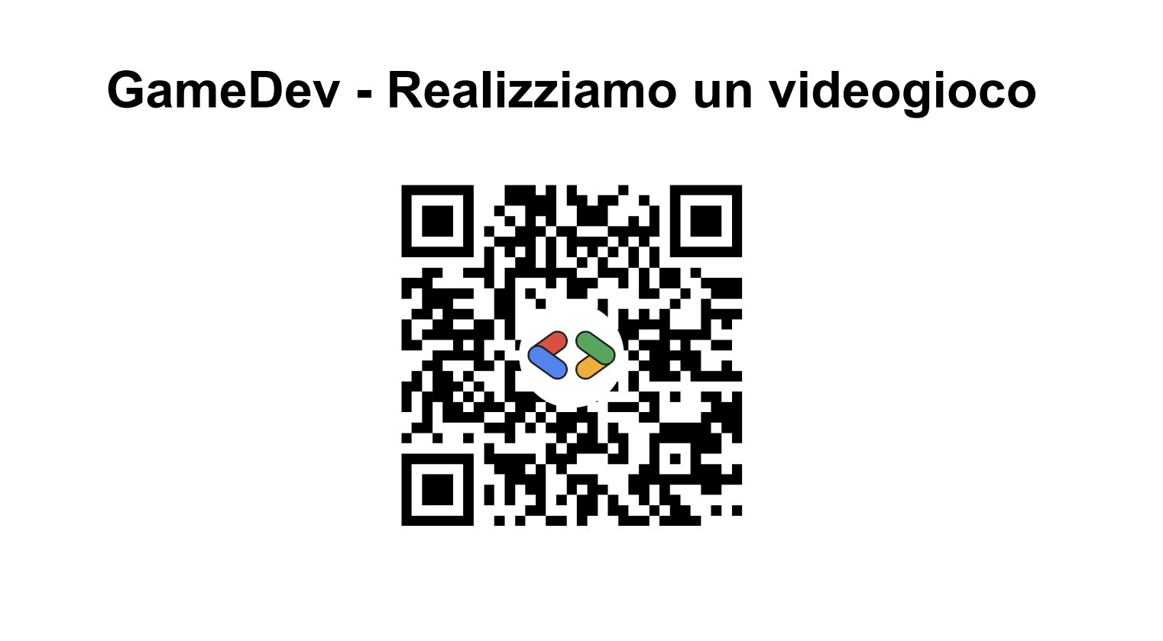
Link Utili

Slide 25
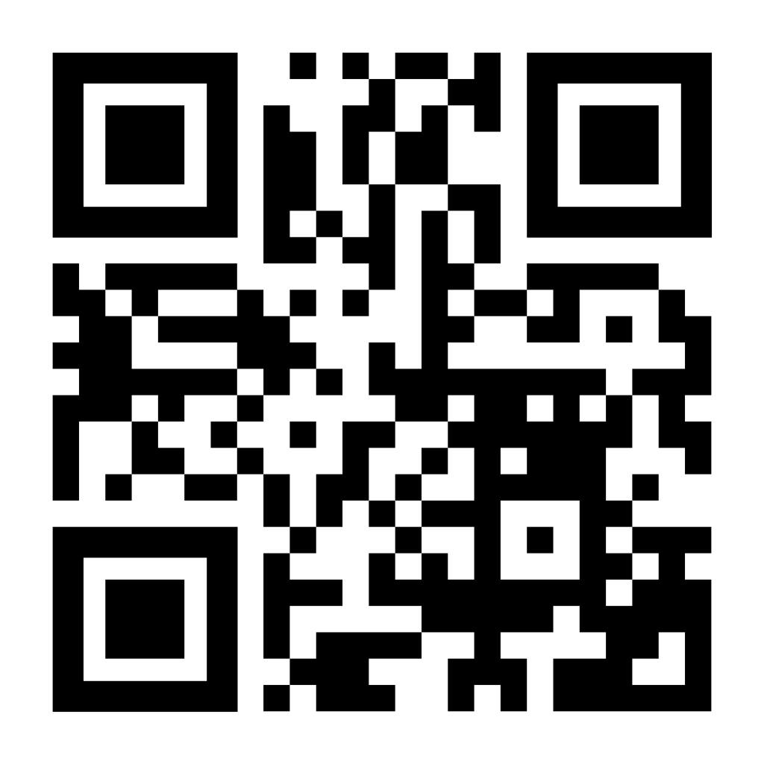
Link Utili
https://github.com/albertomeleleo/devfest-bari-2025

Slide 26


